Slide 1
Duff Brewery
TSD Brand Owner
Projekt Anwendungsintegration
M. Sc. Informatik

Slide 2
Gliederung
Aufgabenstellung und Ideen zur Lösung
Umsetzung
  Architektur
  Artikel
  Datenbankanbindung
  BO → DA Interface
  Ausgabe von XML
  Maintenance
Demo
Fazit

Slide 3
Aufgabenstellung und Ideen zur Lösung

Slide 4
Aufgaben
Artikelstammdaten verwalten
REST-Interface zu einem TSD Data Aggregator
Optional: Web-Oberfläche

Slide 5
Resultierende Arbeitspakete
Artikel erfinden
Kennenlernen des BO → DA Interface
Datenstruktur verstehen
Artikel in gewünschter Datenstruktur beschreiben
Artikel in Datenbank pflegen
BO → DA Interface umsetzen
Web-Oberfläche entwickeln
Testen

Slide 6
Ideen
Wir sind die Bierbrauerei Duff Brewery (Anlehnung an die Serie „The Simpsons“)
Verschiedene Biersorten (Pils, Alkoholfrei, usw.) zum Testen des Prototyps
Hauptaspekt der Web-Oberfläche ist Maintenance
Nutzen des Rails-Frameworks
  RESTful
  Datenbankanbindung
  XML-Builder

Slide 7
Umsetzung

Slide 8
Architektur
DB
Controller
Data
Aggregator
Web-Oberfläche
Maintenance
XML-Datei
Datenbank
Reset
Artikel

Slide 9
Artikel (1)
DB
Controller
Data
Aggregator
Web-Oberfläche
Maintenance
XML-Datei
Datenbank
Reset
Artikel

Slide 10
Artikel (2)
Welche Informationen gibt es zu den Artikeln?
→ Welche TSD-Module brauchen wir?
→ Welche Module machen überhaupt Sinn?
→ Absprache mit IAP (Problematisch, Teufelskreis)
Entscheidung:
  BasicProductInformation (Pflicht)
  FoodAndBeverageIngredientInformation
  ProductQuantityInformation

Slide 11
Artikel (3)
Sehr sehr hoher Zeitaufwand
Was wird in den einzelnen Elementen spezifiziert?
Beispiele:
  VariantDescription
  ProductName ↔ RegulatedProductName
  BrandName
  ConsumerMarketingDescription
Beispiel XML-Datei absolut nicht hilfreich

Slide 12
Datenbankanbindung (1)
DB
Controller
Data
Aggregator
Web-Oberfläche
Maintenance
XML-Datei
Datenbank
Reset
Artikel

Slide 13
Datenbankanbindung (2)
Rails arbeitet mit Migrations und Models
Grundlage/Root: XML-Schema (ProductData.xsd)
Modellierung der Artikel mit Schema-Regeln
  Typen (ComplexType, SimpleType, usw.)
  Restriktionen (Länge, Anzahl Ziffern, usw.)
  Relationen (Anzahl von erlaubten Elementen)
Hoher Zeitaufwand (evtl. überflüssig?)
Alternative: Einfache Key → Value Paare in Datenbank für jedes Produkt

Slide 14
Datenbankanbindung (3)
Beispiel: Model
class ProductInformationLink < ActiveRecord::Base
attr_accessible :url
belongs_to :basic_product_information
belongs_to :product_information_type_code_type
belongs_to :language_type_code_type
validates :product_information_type_code_type, :length => { :minimum => 1 }
end
Beispiel: Migration
[...]
create_table :product_information_links do |t|
t.string :url, limit: 2500, null: false
t.belongs_to :basic_product_information
t.belongs_to :product_information_type_code_type
t.belongs_to :language_type_code_type
End
[...]

Slide 15
BO → DA Interface (1)
DB
Controller
Data
Aggregator
Web-Oberfläche
Maintenance
XML-Datei
Datenbank
Reset
Artikel

Slide 16
BO → DA Interface (2)
Produkte hinzufügen/löschen/ändern
Zusätzlich: XML von DA auslesen
Zusätzlich: Alle Produkte aus unserer Datenbank hinzufügen/entfernen

Slide 17
BO → DA Interface (3)
POST (Hinzufügen)
  /service/v1/product_data/gtin
  clientGln, mac
  Request body: XML-Datei
  Response body: Leer
PUT/DELETE (Ändern/Hinzufügen)
  /service/v1/product_data/gtin/<gtin>
  clientGln, mac, targetMarket
  Request body: XML-Datei bzw. leer
  Response body: Leer

Slide 18
BO → DA Interface (4)
GET (Auslesen)
  /service/v1/product_data/gtin/<gtin>
  clientGln, mac, targetMarket
  Request body: Leer
  Response body: XML-Datei

Slide 19
BO → DA Interface (5)
Ruby HTTP Gem
requri = '/service/v1/product_data/gtin/%014d' % gtin
requri += '?clientGln=2865195100007'
requri += '&targetMarket=276'
key = ':)'
hmac = Digest::HMAC.hexdigest(requri, key, Digest::SHA256)
request = Net::HTTP::Delete.new(requri + '&mac=' + hmac.upcase)
Net::HTTP.new("1.1.1.1", 1111).request(request)

Slide 20
BO → DA Interface (6)
Keine Fehlerbehandlung
  Status wird in einem „Gut-Abschnitt" des Web-UI angezeigt
  Exceptions werden in einem „Schlecht-Abschnitt“ des Web-UI angezeigt
  Keine Unterscheidung zwischen 2xx und 4xx Status-Codes (Benutzer reagiert entsprechend)
Für optimale Fehlerbehandlung evtl. XML-Exceptions notwendig

Slide 21
Ausgabe von XML (1)
DB
Controller
Data
Aggregator
Web-Oberfläche
Maintenance
XML-Datei
Datenbank
Reset
Artikel

Slide 22
Ausgabe von XML(2)
XML vom Data Aggregator
  passthrough
XML mit Produkt aus der Datenbank
  GTIN Parameter
  Datenbankabfrage
Ruby Builder Gem
Einfaches Anlegen einer Datei mit Endung .xml.builder genügt (hier nicht)

Slide 23
Ausgabe von XML(3)
xml.instruct! :xml, :version => '1.0', :encoding => 'UTF-8'
xml.pd(:productData,
'xsi:schemaLocation' => 'urn:gs1:tsd:product_data:xsd:1 tsd/ProductData.xsd',
'xmlns:xsi' => 'http://www.w3.org/2001/XMLSchema-instance',
'xmlns:pd' => 'urn:gs1:tsd:product_data:xsd:1') do
xml.gtin ("%014d" % product[:gtin])
<?xml version="1.0" encoding="UTF-8"?>
<pd:productData xmlns:xsi="http://www.w3.org/2001/XMLSchema-instance"
xmlns:pd="urn:gs1:tsd:product_data:xsd:1"
xsi:schemaLocation="urn:gs1:tsd:product_data:xsd:1 tsd/ProductData.xsd">
<gtin>02865195100014</gtin>

Slide 24
Maintenance (1)
DB
Controller
Data
Aggregator
Web-Oberfläche
Maintenance
XML-Datei
Datenbank
Reset
Artikel

Slide 25
Maintenance (2)
HTML5, Javascript, Bootstrap
Eigenhändig:
  Layout
  Dynamisches Hinzufügen/Löschen von Eingabemasken
Funktionen:
  Auflisten aller Produkte mit GTIN
  Produkte bearbeiten (jeweils deutsche und englische Bezeichnungen)
  Interaktion mit Data Aggregator

Slide 26
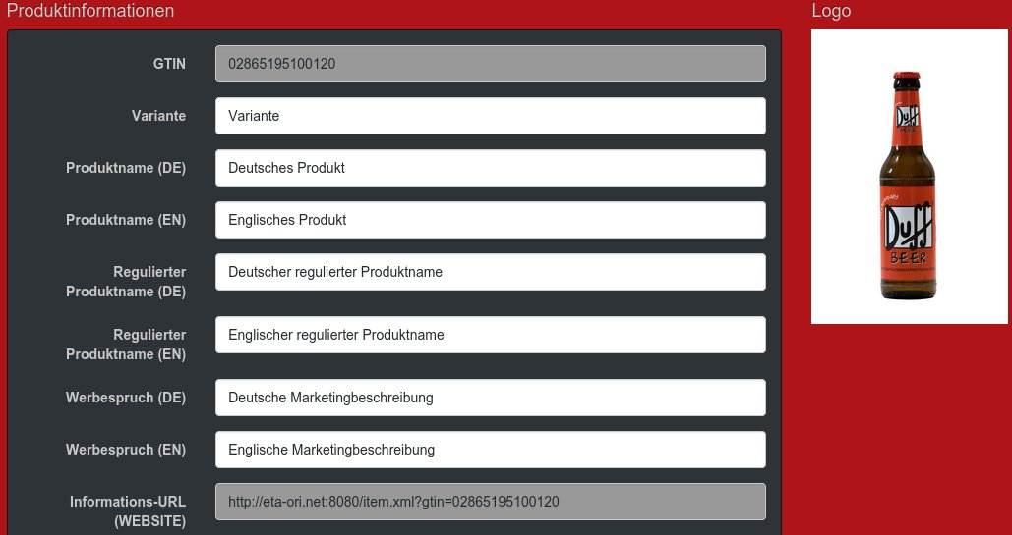
Maintenance (3)

Slide 27

Maintenance (4)

Slide 28
Demo
Bearbeiten eines Produkts
Hinzufügen eines Produkts
Hinzufügen/Ändern/Löschen beim Data Aggregator (jeweils mit Kontrolle)
Funktionstest: Alle Artikel löschen und danach wieder hinzufügen
XML-Datei eines Beispielprodukts
Validierung dieser XML-Datei

Slide 29
Fazit
Interfaces einfach zu implementieren, da gut beschrieben
Elemente der XML-Schemas für Außenstende nicht verständlich
Fehlerbehandlung nur durch Nutzen von HTTP Statuscodes schwer
Zeitaufwand für Implementierung gering
Auffrischen WBA-Kentnisse
Insgesamt: Positiver Lerneffekt

Slide 30
Vielen Dank fürs Zuhören!

